Slide 1
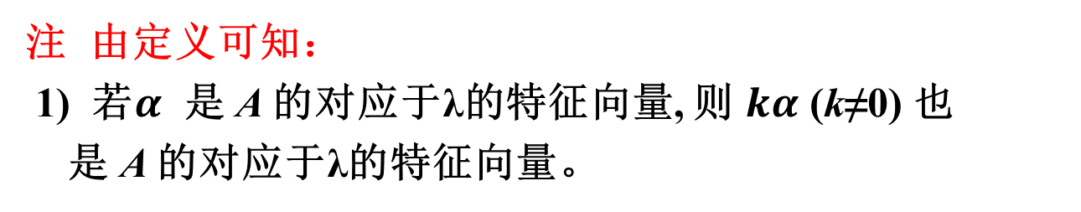
§6.1.1 方阵的特征值和特征向量
定义 设 A为 n 阶方阵，如果数λ和 n 维非零列向量 x,
使关系式
成立，则称数λ为方阵 A 的特征值，非零向量 x为 A 的
对应于λ的特征向量。
注 由定义可知：
1) 若$α$ 是 A 的对应于λ的特征向量, 则 $kα$ (k≠0) 也
是 A 的对应于λ的特征向量。

Slide 2
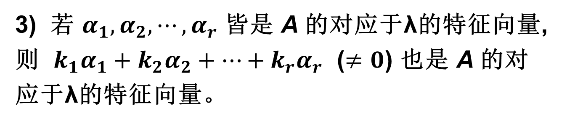
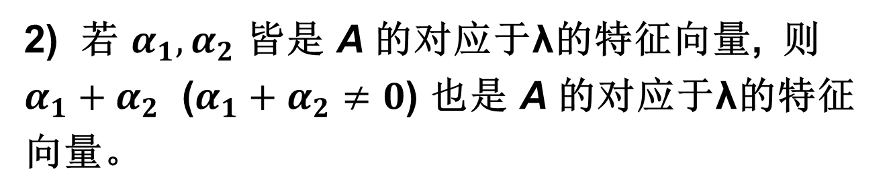
2) 若 $α_{1},α_{2}$ 皆是 A 的对应于λ的特征向量, 则 $α_{1}+α_{2}$ ($α_{1}+α_{2}≠0$) 也是 A 的对应于λ的特征向量。
3) 若 $α_{1},α_{2},⋯,α_{r}$ 皆是 A 的对应于λ的特征向量, 则 ${k_{1}α}_{1}+k_{2}α_{2}+⋯+k_{r}α_{r}$ ($≠0$) 也是 A 的对应于λ的特征向量。
4) 属于同一特征值的特征向量是不唯一的, 但同一特征向量不可能对应两个特征值。

Slide 3
问题: 给定方阵A, 如何去求A的特征值及特征向量?
这是 n个未知数 n 个方程的齐次线性方程组,由克莱姆
法则知其有非零解的充要条件是系数行列式
即
…
…
…

Slide 4
上式是关于λ的一元 n 次方程, 称其为 A 的特征方程，
显然 A 的特征值即为特征方程的解。
称其为方阵 A 的特征多项式。
这是一个关于λ的一元 n 次多项式。
由代数学基本定理：在复数范围内，n 次方程一定
有 n 个根(重根按重数计算)。故知有：
结论 n 阶方阵 A 一定有n 个特征值。
(但要注意：1）是在复数范围内；2）可能有重根。)

Slide 5
设A 的特征值为
由多项式的根与系数
之间的关系知：
…
…
…
通常，称
为A的迹，记为 tr(A)。
注：多项式根与系数的关系：
设
是方程
的n个根，则有

Slide 6
的特征向量 满足
即，求对应的特征向量归结为解一个齐次线性方程组。
总结：n 阶方阵A的特征值、特征向量的求法：
1） 解特征方程
得到 A 的全部特征值。
（注意共有 n 个特征值。）
2) 对每个特征值
求出齐次线性方程组
的基础解系，它们的非零线性组合就是 A 的对应于
的线性无关的特征向量。

Slide 7
例
求三阶矩阵
的特征值和特征向量。
解 A的特征多项式为
故得A的三个特征值为
对于
解齐次线性方程组（2E -A)x= 0 ,

Slide 8
系数
矩阵
同解方
程组为
取基础
解系
则ξ₁就是 A 的属于λ₁ =2的特征向量, 且
就是 A 的属于λ₁ =2的全部特征向量。

Slide 9
对于
解齐次线性方程组（E －A)x = 0 ,
系数
矩阵
注意:
这里基
础解系
只含一
个向量
同解方
程组为
取基础
解系
则ξ₂就是 A的属于λ₂ = λ₃ =1的特征向量, 且
就是 A的属于λ₂ = λ₃ =1的全部特征向量。
由上两例可见：k 重特征根所对应的线性无关的特征
向量个数可能为 k, 也可能少于 k。.

Slide 10
练习： 求三阶矩阵
的特征值和特征向量。
解 A的特征多项式为
故得A的三个特征值为
对于
解齐次线性方程组（5E －A)x= 0 ,

Slide 11
系数
矩阵
同解方
程组为
取基础
解系
则ξ₁就是A的属于λ₁ =5的特征向量, 而
就是A的属于λ₁ =5的全部特征向量。

Slide 12
对于
解齐次线性方程组（－ E －A)x= 0 ,
系数
矩阵
同解方程组为

Slide 13
注意: 这里
基础解系含
有两个向量
取基础解系
则ξ₂ ,ξ₃就是A的属于λ₂ = λ₃ =－1的两个线性无关的
特征向量, 而
不同时为0）就是
A的属于λ₂ = λ₃ =－1 的全部特征向量。

Slide 14
性质1
设λ是A的特征值，则λ²是A² 特征值，一般
地，λ^{k} 是A^{k} 的特征值。
证 因为λ是A的特征值，即有
于是，
即λ²是A² 特征值，类似可证一般情形。

Slide 15
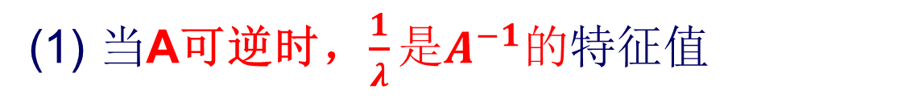
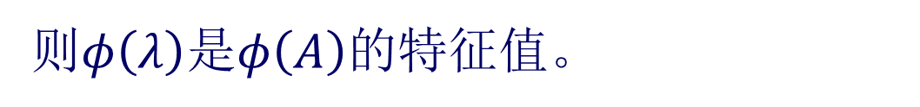

性质2
设λ是A的特征值，
(1) 当A可逆时，$\frac{1}{λ}是A^{−1}的$特征值
(2) 设$φ\left(λ\right)=a_{0}+a_{1}λ+⋯+a_{m}λ^{m}是λ$的多项式
$$φ\left(A\right)=a_{0}E+a_{1}A+⋯+a_{m}A^{m}$$
$$是A\text{的多项式}$$
则$φ\left(λ\right)$是$φ\left(A\right)$的特征值。

Slide 16

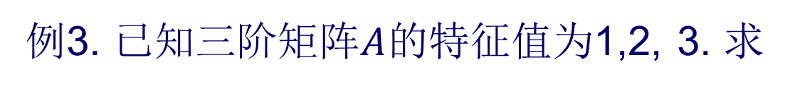
例3. 已知三阶矩阵$A$的特征值为1,2, 3. 求
$$\left|A^{3}−2A^{2}+3A\right|$$
答案：216

Slide 17
定理 2 设
是方阵 A 的 m个特征值,
依次是与之对应的特征向量，如果
各不相等，则
线性无关。
证 设有
（*）式两端分别用
左乘, 由引理
可得:

Slide 18
用矩阵形式写出,即:
…
…
…
左端第二个矩阵的行列式为范德蒙行列式，由条件知，
此行列式不等于零，故该矩阵可逆，于是有：
■

Slide 19
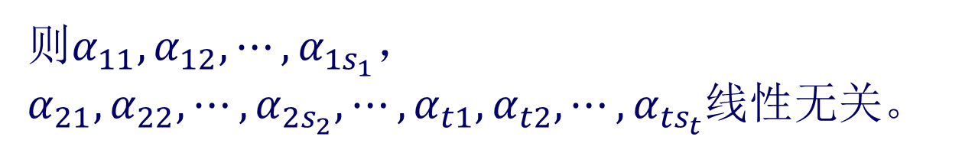
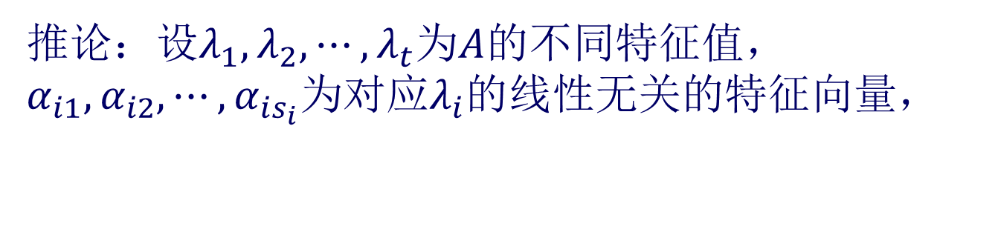
推论：设$λ_{1},λ_{2},⋯,λ_{t}为A的$不同特征值，$α_{i1},α_{i2},⋯,α_{is_{i}}为$对应$λ_{i}的$线性无关的特征向量，
则$α_{11},α_{12},⋯,α_{1s_{1}}，α_{21},α_{22},⋯,α_{2s_{2}},⋯,α_{t1},α_{t2},⋯,α_{ts_{t}}线性$无关。

Slide 20
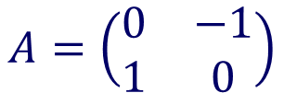
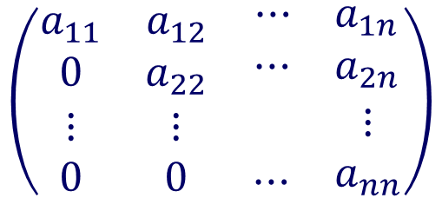
定理6.1.1. 若B与A相似，则B与A有相同的特征多项式，从而有相同的特征值（记重数）。
例4. 设A是一个上三角阵：
$$\left(\begin{matrix}a_{11} & a_{12} & \begin{matrix}⋯ & a_{1n}\end{matrix} \\ 0 & a_{22} & \begin{matrix}⋯ & a_{2n}\end{matrix} \\ \begin{matrix}⋮ \\ 0\end{matrix} & \begin{matrix}⋮ \\ 0\end{matrix} & \begin{matrix}\begin{matrix} \\ ⋯\end{matrix} & \begin{matrix}⋮ \\ a_{nn}\end{matrix}\end{matrix}\end{matrix}\right)$$
求A的特征值。
例5. 求下列矩阵的特征值
$$A=\left(\begin{matrix}0 & −1 \\ 1 & 0\end{matrix}\right)$$

